Slide 1
臺北市政府蹲點心得分享
產發處產業科陳慧雯

Slide 2
大綱
一、前言
二、學習目標
三、學習內容
四、兩地差異
五、建議事項

Slide 3
一、前言
觀摩
溝通
提案
觀摩社會住宅
臺北市住宅
白皮書
連江縣政府住宅蹲點計畫書
112.7.31-8.2
3天
蹲點

Slide 4
二、學習目標
先期
規劃
工程管理
營運
管理

Slide 5
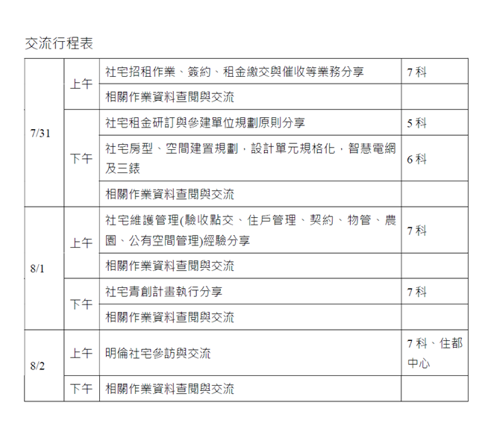
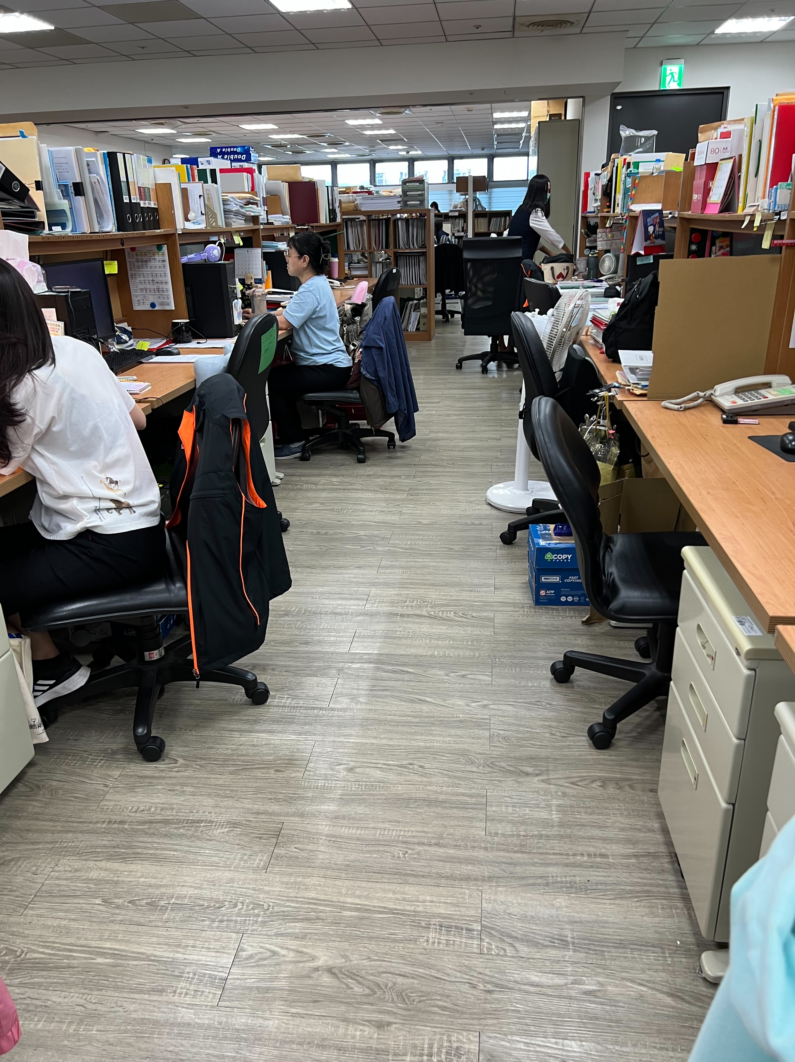
三、學習內容

Slide 6
三、學習內容
基地評估
規劃設計
工程管理
驗收點交
招租作業
營運管理

Slide 7
三、學習內容
先期規劃
基地評估
周邊交通
租金規劃
較周邊市場行情低
房型配比
房型:1房、2房及3房
配租比例
住宅法規定弱勢40%
住宅數量
民眾可負擔
財務可永續
比例6:3:1
在地區里30%
青創戶6%(200戶以上)

Slide 8
設置服務設施原則 興辦社會住宅公共設施設置情形
基地評估階段
設計規劃階段
工程階段
完工點交階段
調查府內參建需求
評估參建需求配置
參建需求研商會議
不影響本局行政流程的前提下，參建需求建議在基本設計核定前確認為宜。
考量工程施工執行，參建需求最晚於細設核定前確認完成，另提醒基設後細設前更改需求，可能衍生相關變更作業之工期及經費。
都發局社會住宅
納入地方所需設施
調整規劃設計內容
管理機關變更移轉
基地評估納入興辦
編列規劃設計預算
都市設計準則
拜會里長
地區說明會
都市設計審議
建照申請
爭取工程經費
工程發包
施工、完工、點交
使照請領
報府核定參建
7

Slide 9
三、學習內容
工程
規劃設計
結合參建單位需求
高品質
綠建築(銀級)
模組化
依據各建築師、承租戶及物業反饋建立模組
智慧建築
耐震標章
多元化公共設施
智慧化
建置社會住宅戰情系統
社會福利設施、身心障礙服務、長照服務、幼兒園及托育服務，其他尚有社區活動設施、商業空間、青年創業空間及收費停車場等

Slide 10
三、學習內容
招租
建立招租SOP
一般招租
公開透明
網路直播電腦抽籤，開放現場參觀。
開放看屋
擇定時段由物業協助開放部分房型供中籤戶參觀。
簽約一條龍
於戶政事務所辦理簽約，並邀請公證人同步辦理公證作業。完成後可當日完成戶籍遷入作業。
隨到隨辦

Slide 11
社會住宅招租流程
社宅興建完工
公告招租
臨櫃
郵寄
網路
公開抽籤並依序
建立配租及候租名冊
資格審查
受理收件
一般招租
總租期屆滿
租期屆滿 候租名單失效
公告隨到隨辦
臨櫃
郵寄
資格審查
依送件時間序
建立配租及候租名冊
隨到隨辦
受理收件
社區出缺空戶
候租名單用罄

Slide 12
社會住宅申請資格
承租 身分 | 一般戶 (本市市民、在地區里、未設籍本市但於本市就學業) | 弱勢戶 (低收入戶、原住民族、其他特殊情形身分)
申請 資格 | 年齡：18歲以上之國民。 戶籍：設籍本市、未設籍本市者須於本市有就學業事實。 財產：家庭成員於本市、新北市、基隆市、桃園市均無自有住宅。 所得：家庭年所得低於公告受理申請當年度本市50%家庭之所得(112年度為163萬元)，且所得總額平均分配全家人口，平均每人每月不超過本市最低生活費標準之3.5倍(112年度為6萬6,546元)。
承租 年限 | 6年 | 12年
申請 方式 | 抽籤制 候租名單期限3年 (如名單到期或用罄，以「隨到隨辦，先到先辦」方式建立候租名單) | 抽籤制、評點制 候租名單期限6年 (如名單到期或用罄，以「隨到隨辦，先到先辦」方式建立候租名單)
租金 | 分級租金補貼
(其他特殊情形身分)

Slide 13
社會住宅分級租金補貼
年所得40%至50%分位點家庭：公告定價。
年所得40%分位點以下家庭：定價直接扣除租金補貼。
租期內所得或家庭成員變動，得申請調整補貼額度。
依照所得、承租房型(居住人數)訂定租金分級機制：
家庭年所得 |  | 一房型 | 二房型 | 三房型
 |  | 補貼額度上限
補貼額度 | 第一階：未超過最低生活費收入標準1倍 (家庭總收入平均每人每月19,013元以下) | 6,000 | 7,000 | 11,000
 | 第二階：未超過最低生活費收入標準1.5倍 (家庭總收入平均每人每月19,014至28,520元) | 5,000 | 6,300 | 10,300
 | 第三階：未超過最低生活費收入標準2.5倍 (家庭總收入平均每人每月28,521至47,533元) | 3,000 | 5,000 | 5,000
所得分位點40%~50% (家庭年總收144萬元~163萬元) 或超過最低生活費收入標準2.5~3.5倍 (家庭總收入平均每人每月47,534至66,546元) |  | 定價，不補貼
12

Slide 14
三、學習內容
營運管理
入住交屋
物業核對承租戶資料進行屋內設備點交。
無現金支付
智慧支付
物業管理
保全服務
智慧管理
社宅服務雲APP
轉帳扣款
點交無誤安排搬家時間。
公共區域清潔服務
代收郵件
設備維修
(服務內容包含社區公告、線上報修、意見反映、線上繳費、郵件通知等功能)
愛心關懷

Slide 15
社會住宅租金繳交與催收
租金繳交(無現金支付)：
智慧支付：承租人須事先填妥「智慧支付服務申請書」，即可按月自行繳納。
銀行扣款：承租人須事先開立指定銀行帳戶，並提供「轉帳付款授權書」，按月自動扣款。
租金催收：
1
2
3
欠租4期以下
欠租5期
經催告仍欠租5期
通知承租人
通知承租人限期還款(催告)，如為弱勢，併副知社會局
終止租約收回房屋，併要求承租人返還積欠租金

Slide 16
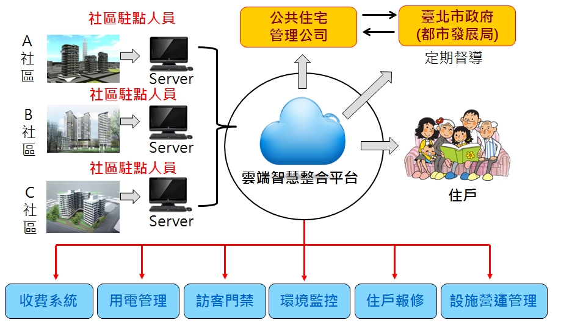

Slide 17
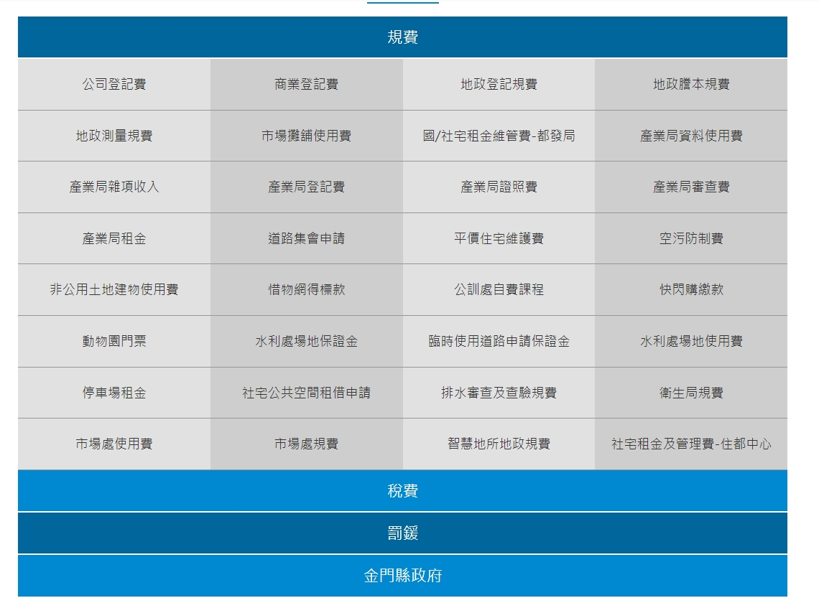

Slide 18
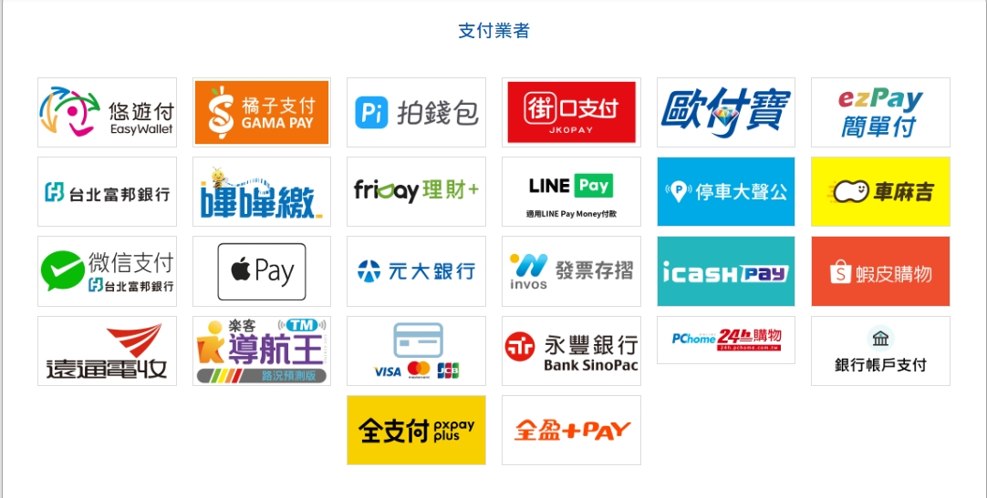

Slide 19
四、兩地差異
項目 | 臺北市 | 本縣
社宅規模 | 目標5萬戶，目前2萬戶 | 目標:四鄉五島均有社會住宅，即將竣工20戶。
基地周邊 居民認知 | 1.擔心社宅影響房價 2.舊國宅周邊居民支持度高。 | 多數支持
人文風情 | 民眾情感疏離，較少互動 | 人情味濃厚
住宅需求 | 中籤率僅7% | 高，實際需求待147案方能得知。
租賃市場影響 | 社宅供給量占整體租屋數量比例小，影響較低。 | 既有租屋數量少價高，易造成市場衝擊，已有房東反彈聲浪。
縣府財力 | 第1級 | 第5級
智慧化程度 | 台北通串聯各項業務及繳費功能 | 努力中

Slide 20
五、建議事項
電子抽籤搭配網路直播
限定採用轉帳扣繳方式，簡化收帳管理作業
專責單位統整閒置土地，供業務單位查詢合作
與臺北市政府洽談共享智慧支付平台

Slide 21
~THE END~

